Slide 1
Toekomstbehendig Opleiden in de Techniek
Werkconferentie
Karin Louwers & Johan Damveld
16 oktober, 2024

Slide 2
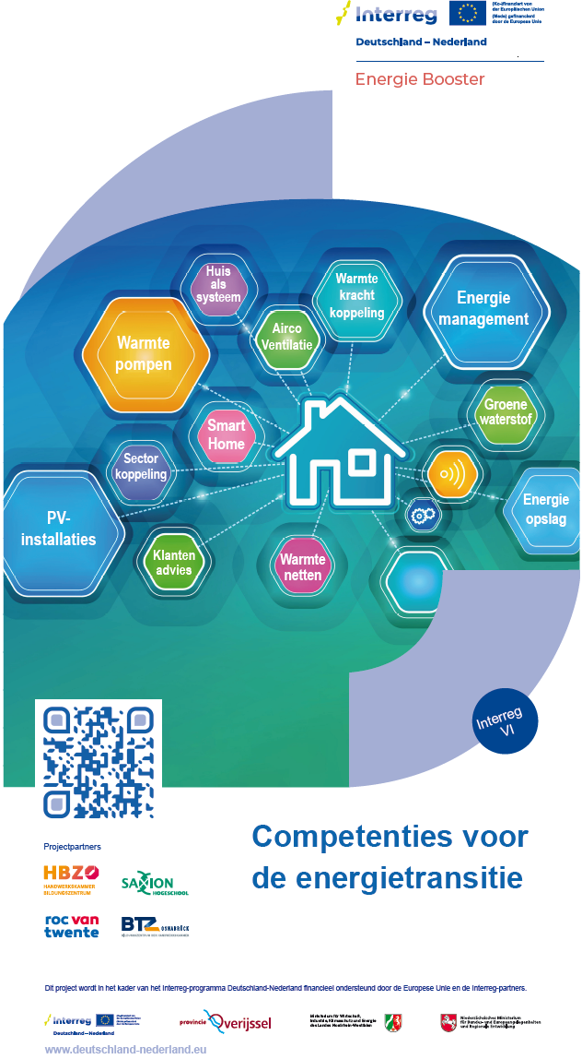
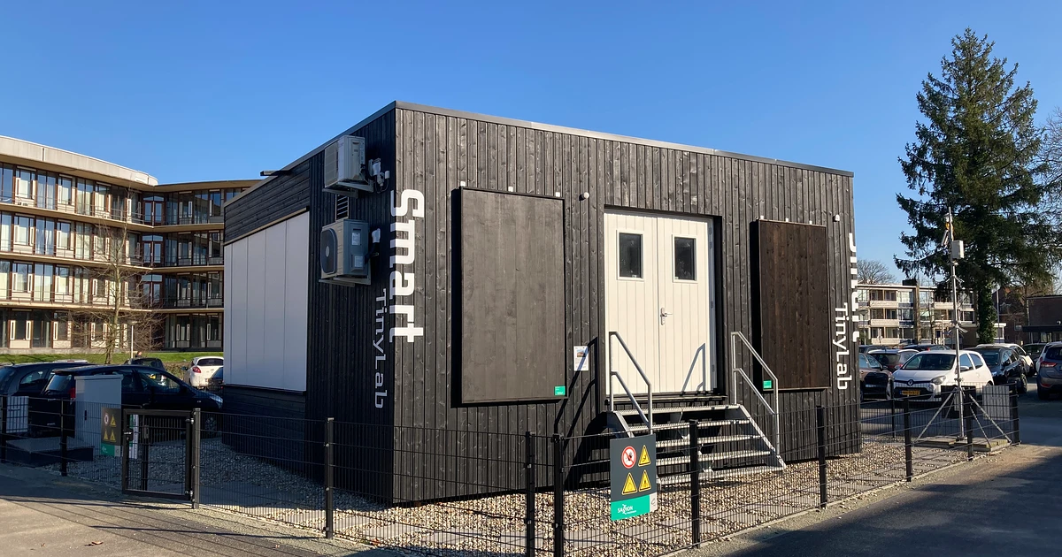
Projectvoorbeelden

Slide 3
Projectvoorbeelden – Smart Tiny Lab
Een lab waar bouwpartners hun producten in de praktijk kunnen ontwikkelen, testen, valideren en demonstreren
Onder andere: prestatie-monitoring van houten gevelelementen en glas als verwarming
Groot aantal bedrijven betrokken bij ontwikkeling en financiering

Slide 4
Projectvoorbeelden

Slide 5
Projectvoorbeelden
Duits-Nederlandse samenwerking om onderwijs te ontwikkelen voor de energietransitie
Onder andere: PV-installaties, warmtenetten en groene waterstof
Sterke samenwerking practoraten (ROC van Twente) en lectoraten (Saxion Hogescholen)
Doelgroep zijn installatiebedrijven in de grensregio: meedenken, ontwikkelen en opleiden

Slide 6
Workshop
Discussie aan de hand van een aantal vragen/stellingen

Slide 7
Workshop
Van welke organisatie ben je en heb je ervaring met onderzoek?
HBO of MBO niveau
Samenwerking kennisinstelling bedrijfsleven

Slide 8
Workshop
Hoe is onderzoek in jullie organisatie ingebed?
Wat zijn kritische succesfactoren voor de positionering van onderzoek in de (eigen) onderwijsomgeving?

Slide 9
Workshop
Waar hebben bedrijven behoefte aan op het gebied van samenwerking?
Perspectief bedrijven
Perspectief onderwijsinstellingen

Slide 10
Workshop
Wat kunnen onderwijsinstellingen (nog) beter doen?

Slide 11
Toekomstbehendig Opleiden in de Techniek

